Slide 1
ПРОГУЛКИ С ПУШКИНЫМ
Часть 2
Прогулка первая

Slide 2
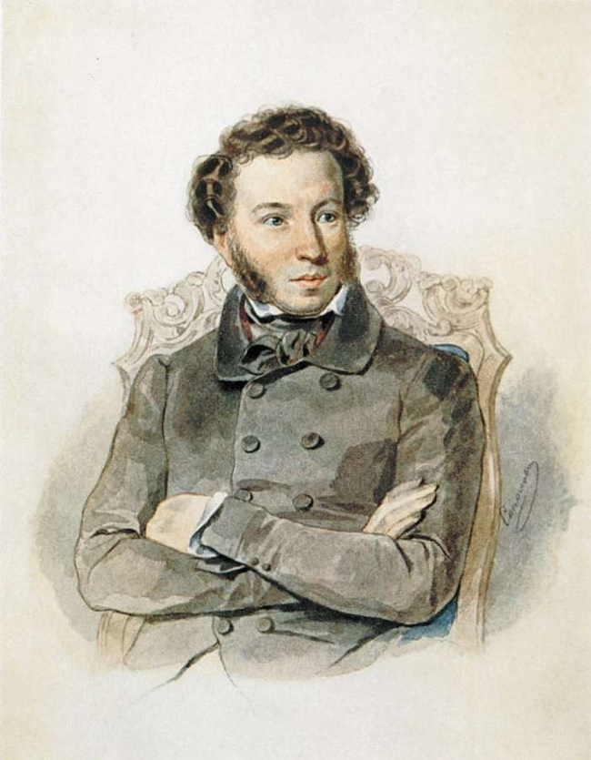

Slide 3
Пушкинские места Москвы. Прогулка 1
МОСКВА!
КАК МНОГО В ЭТОМ
ЗВУКЕ
ДЛЯ СЕРДЦА РУССКОГО
СЛИЛОСЬ
КАК МНОГО В НЁМ
ОТОЗВАЛОСЬ…
А.С.Пушкин

Slide 4
Церковь Богоявления в Немецкой слободе в Елхове
В приходе церкви Богоявления 6 июня 1799 года родился Александр Сергеевич Пушкин.
Родители Пушкина тогда снимали квартиру в Немецкой слободе в доме коллежского регистратора Скворцова

Slide 5
Кривоколенный переулок дом № 4
В этом доме
12 октября 1826 года в квартире поэта Веневитинова А.С.Пушкин читал здесь свою трагедию «Борис Годунов» .
Особенно ошеломила слушателей сцена в монастыре

Slide 6
В этом доме Пушкин бывал у своего друга поэта Баратынского, осенью 1826 года тоже читал ему отрывки из трагедии «Борис Годунов»

Slide 7
Вознесенский переулок дом № 6

Slide 8
Садово-Кудринская, 40
Этот дом принадлежал князю Алексею Михайловичу Урусову – президенту Московской дворцовой палаты, сенатору.
По приезде в Моску из ссылки Пушкин часто бывал в этом доме

Slide 9
Княжна Софья Урусова
Не веровал я троице
доныне:
Мне Бог тройной
казался всё мудрён.
Но вижу Вас и ,верой
озарен,
Молюсь трём грациям
в одной богине.
А.С.Пушкин

Slide 10
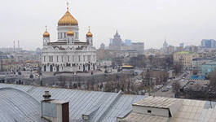

Slide 11
Тверская, 14 литературный салон Зинаиды Волконской

Slide 12
Зинаида Александровна Волконская ( 1792-1862)
Среди рассеянной
Москвы,
При толках виста и
бостона,
При бальном лепете
молвы
Ты любишь игры
Аполлона.
Царица муз и красоты…
А.С.Пушкин

Slide 13
Большая Никитская 48 - 50
В этом доме жили Гончаровы, в дочь которых Наталью Николаевну, Пушкин был влюблён.
На этой улице селилось московское дворянство. Дом Гончаровых был построен в 1812 году, до наших дней не сохранился.

Slide 14
Пушкин увидел впервые Гончарову, на одном из светских балов, когда ей было 16 лет.
Красоту её только ещё начали замечать в свете.

Slide 15
Вскоре после знакомства Пушкин сделал ей предложение, но получил неопределённый ответ. В ту же ночь, 1 мая 1829 года, Пушкин выехал в действующую армию, где шла войнв России с Турцией.

Slide 16
Моя Мадона…
Чистейшей прелести чистейший образец…
А.С.Пушкин

Slide 17
Церковь Вознесения, где венчались Александр Пушкин и Наталья Гончарова

Slide 18
Москва,таким образом, накрепко связана с биографией великого поэта и ежегодно отдаёт его памяти почести, которых удостаиваются лишь немногие сограждане.

Slide 19
Пушкинские места в Санкт-Петербурге
Красуйся, град Петров,
И стой неколебимо,
Как Россия…
А.С.Пушкин
Прогулка вторая

Slide 20
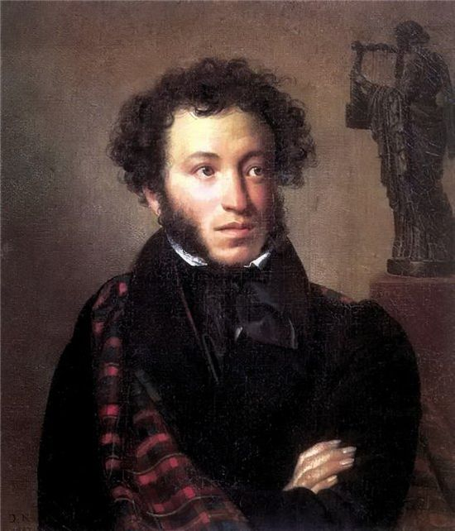

Slide 21
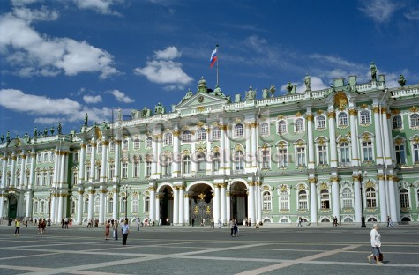

Slide 22
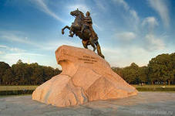

Slide 23
Деревня Кобрино, 45 км. от Петербурга. Домик няни Пушкина Арины Родионовны

Slide 24
Мойка, 40. Демутов трактир
В этом трактире маленький Саша останавливался вместе со своим дядей, когда приехал Поступать в Лицей в 1811 году. В то время это была одна из лучших гостиниц в городе.

Slide 25
Набережная реки Фонтанки, 185 дом в Коломне
Часть города между Большой Невой, Фонтанкой, Крюковым каналом и Мойкой в то время называлась Коломной. Это была окраина Петербурга. В этом доме Пушкин жил с родителями после окончания Лицея и по 1820 год.

Slide 26
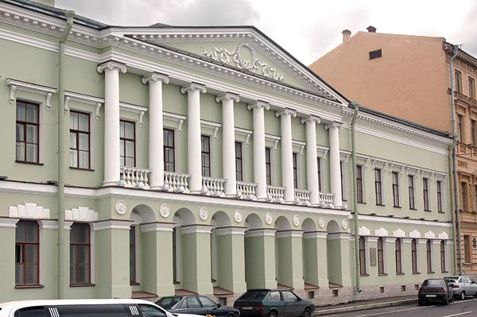
Английская набережная № 32 здание Коллегии иностранных дел

Slide 27
Набережная Фонтанки, 20
В этом доме на третьем этаже, в квартире Тургеневасобирались члены литературного общества «Арзамас», здесь часто бывал Пушкин. Здесь он напишет строки оды «Вольность»

Slide 28
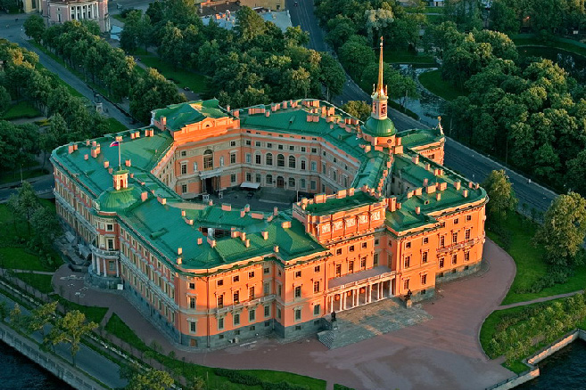
По свидетельству современников, именно вид на мрачный Михайловский замок, где был убит император Павел I стал поводом для создания оды «Вольность»

Slide 29
Проспект Римского-Корсакова, 35 «Зелёная лампа»
Зимой 1819 года в этом доме собиралсь участники литературно-политического общества «Зелёная лампа»
Девизом общества были слова «Свет и надежда».

Slide 30
Английская набережная,4 дом Лавалей
В этом особняке, который принадлежал супругам Лавалям, устраивались вечера с большим количеством гостей. На этих вечерах Пушкин читал оду «Вольность» и трагедию «Борис Годунов»

Slide 31
Улица Миллионная, 40, дом княгини Голицыной

Slide 32
Литературный салон Авдотьи Голицыной
Авдотья Голицына была одной из красивейших женщин своего времени. Её прозвали «ночная княгиня». Так как она не принимала гостей в своём салоне раньше 10 часов вечера. Пушкин был влюблён в неё. Известны три стихотворения поэта, посвящённые ей.

Slide 33
Набережная реки Мойки, 12 музей-квартира Пушкина

Slide 34
Кабинет Пушкина
Гостиная в квартире

Slide 35
Коломяжский проспект, напротив дома № 10. Место дуэли.

Slide 36
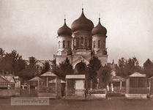
Конюшенная площадь,1 Церковь Спаса Нерукотворного образа
В этой церкви состоялось отпевание Пушкина. Гроб с телом увезли тайно, чтобы не было народных прощаний.

Slide 37
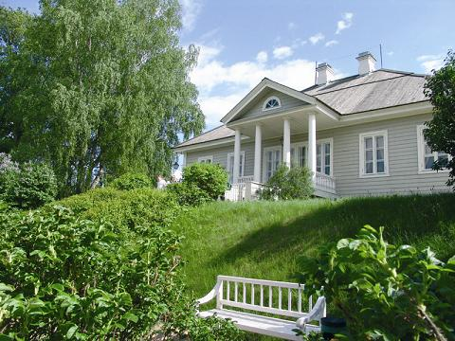
ПРОГУЛКА ТРЕТЬЯ
ТАМ, ГДЕ ШУМЯТ МИХАЙЛОВСКИЕ РОЩИ

Slide 38
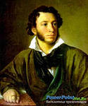

Slide 39
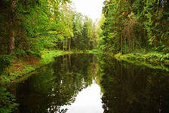

Slide 40
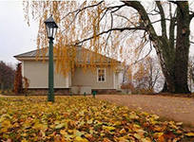
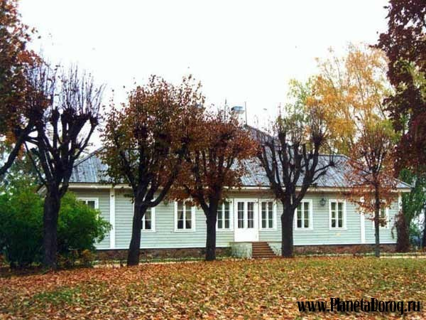

Slide 42
Пущин у Пушкина в Михайловском

Slide 43
АЛЛЕЯ КЕРН

Slide 44
Анна Петровна Керн
Я помню чудное мгновенье:
Передо мной явилась ты…
А.С.Пушкин

Slide 46
Памятник Пушкину в Михайловском

Slide 47
Могила А.С.Пушкина

Slide 48
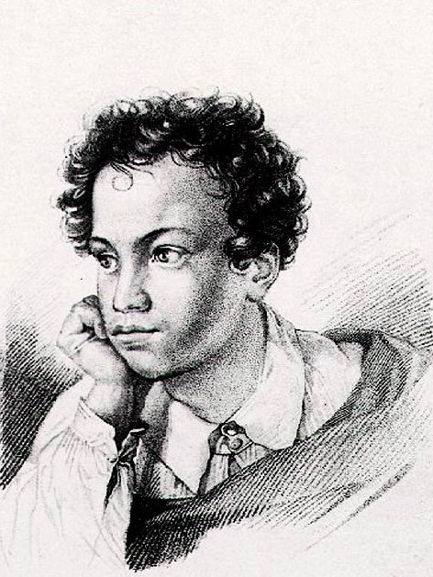
Как мимолетное
виденье
Он промелькнул.
И вот – он прах.
Но стало вечностью
мгновенье,
Запечатленное
в словах

